Slide 1
РЕФЛЕКСИЯ НА УРОКЕ – ЭТО
ВАЖНО

Slide 2
Рефлексия-глоссарий
Рефлексия - способность разума обращать свой «взор на себя», исследовательский акт направленный человеком на себя;
Рефлексия – это наблюдение ума, направленное на свою деятельность, что порождает особые знания, наподобие того, как рождаются знания о внешних уму вещах (Дж.Локк);
Рефлексия - форма теоретической деятельности человека, направленная на осмысление своих собственных действий и законов(БЭС, философ.).

Slide 3
Цель рефлексии
Вспомнить, выявить и осознать основные компоненты деятельности- её смысл, типы, способы, проблемы, пути их решения, полученные результаты.

Slide 4
Образовательные задачи этапа рефлексии на уроке
Инициировать и интенсифицировать рефлексию учащихся по поводу своего психо-эмоционального состояния, мотивации, своей деятельности и взаимодействия с учителем и одноклассниками.
Обеспечить усвоение учащимися принципов саморегуляции и сотрудничества.

Slide 5
КЛАССИФИКАЦИЯ РЕФЛЕКСИИ
рефлексия настроения и эмоционального состояния;
рефлексия деятельности;
рефлексия содержания учебного материала.

Slide 6
Методы и формы рефлексии
Вербальная и невербальная рефлексия
Графическая рефлексия деятельности
Методика «Закончи предложение»
Цветовая рефлексия деятельности
Рефлексивное сочинение
«Лист обратной связи»
Урок- «круглый стол»
Урок-анкетирование
«Торт решений»
«Телеграмма»
«Комплимент»
«Рейтинг»
«Рюкзак

Slide 7
РЕФЛЕКСИЯ – самоанализ деятельности и её результатов.
«Что я сделал?»
«С какой целью?»
«Почему именно так?»
«Какой результат я получил?»
«Какой вариант лучше?»

Slide 8
КЛАССИФИКАЦИЯ РЕФЛЕКСИИ
РЕФЛЕКСИЯ НАСТРОЕНИЯ
И ЭМОЦИОНАЛЬНОГО СОСТОЯНИЯ
РЕФЛЕКСИЯ ДЕЯТЕЛЬНОСТИ
РЕФЛЕКСИЯ СОДЕРЖАНИЯ УЧЕБНОГО МАТЕРИАЛА

Slide 9
Прием «Радуга»: ученикам необходимо ответить на вопрос, «С каким цветом радуги у тебя ассоциируется сегодняшний урок?». Значение цветов радуги может быть следующим: • оранжевый– радостное, восторженное настроение; • красный - нервозное, возбуждённое состоянии, агрессия; • синий цвет – грустное настроение, пассивность, усталость, желание отдохнуть; • зелёный цвет – активность; • жёлтый цвет – цвет радости; • фиолетовый цвет – беспокойное, тревожное настроение, близкое к разочарованию.

Slide 10
РЕФЛЕКСИЯ СОДЕРЖАНИЯ
УЧЕБНОГО МАТЕРИАЛА
«Незаконченное предложение»
Сегодня я узнал…
Было интересно…
Было сложно…
Я понял, что…
Теперь я могу…
У меня получилось…
Я похвалил бы себя за…
Я попытался…
Меня удивило…
Мне захотелось…

Slide 11
Прием «Паровозик»:
На парте перед каждым ребенком в начале урока раскладываю по два жетона: один – с улыбающимся личиком, другой – с грустным. На доске в конце урока приклеиваю поезд с вагончиками, на которых обозначены этапы урока. Детям предлагаю опустить «веселое личико» в тот вагончик, который указывает на то задание, которое вам было интересно выполнять, а «грустное личико» в тот, который символизирует задание, которое показалось не интересным. Можно использовать только один жетон по усмотрению ученика.

Slide 12
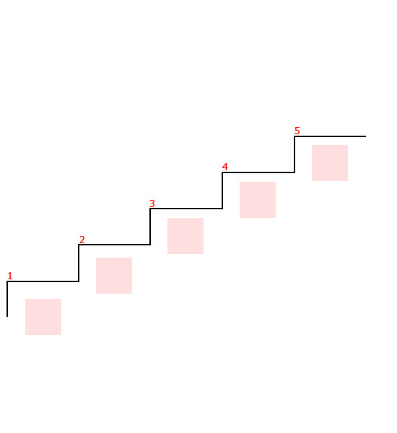
Прием «Оценочная лесенка»: использую для развития умений критериального оценивания. Детям предлагается лесенка, шкала на которой они должны поставить солнышко или нарисовать человечка на той ступеньке, на которую он поставил бы себя при выполнении данных заданий.

Slide 13
После завершения занятия каждому ученику предлагаю заполнить бланк телеграммы, выдаю при этом следующую инструкцию: «Что вы думаете о прошедшем занятии? Что было для вас важным? Чему вы научились? Что вам понравилось? Что осталось неясным? В каком направлении нам стоит продвигаться дальше? Напишите мне, пожалуйста, об этом короткое послание – телеграмму из 11 слов. Я хочу узнать ваше мнение для того, чтобы учитывать его в дальнейшей работе». На следующем занятии обычно делюсь с обучающимися своими соображениями о полученных результатах и рассказываю о том, как они будут учитываться в дальнейшей совместной работе на уроке.

Slide 15
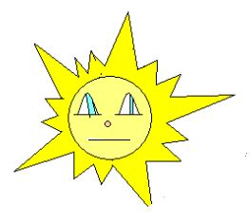
С каким настроением я начинаю урок

Slide 16
Рюкзак
Прием рефлексии используется чаще всего на уроках после изучения большого раздела. Суть - зафиксировать свои продвижения в учебе, а также, возможно, в отношениях с другими. Рюкзак перемещается от одного ученика к другому. Каждый не просто фиксирует успех, но и приводит конкретный пример. Если нужно собраться с мыслями, можно сказать "пропускаю ход".
Пример.
я научился составлять план текста и конспект
я запомнил формулу для нахождения дискриминанта
я разобрался в такой-то теме
я наконец-то запомнил, чем стандартный многочлен отличается от не стандартного

Slide 17
Рейтинг
Приём оценивания деятельности учащихся на уроке. Название приема в переводе звучит как «правильно». Прием вводится на время согласования оценки с учеником. Формирует умение объективно и регулярно оценивать свой труд. Завершив работу, ученик ставит себе оценку. За ту же работу ставит оценку учитель. Записывается дробь. Оценка выставляется в дневник, тетрадь. Рейтинг можно использовать для оценивания докладов, индивидуальных домашних заданий, заданий творческого характера. Например: Ученик ставит оценку 4, учитель – 5. Результат – дробь 4/5.

Slide 18
Рефлексия настроения «Смайлики»
Обучающиеся сигнализируют о своем эмоциональном состоянии с помощью карточки со стилизованными рисунками
нормальное
отличное
плохое

Slide 19
Рефлексия настроения «Солнышко»
Закончи предложение: «Моё настроение похоже на:
солнышко;
солнышко с тучкой;
тучку;
тучку с дождиком;
тучку с молнией

Slide 20
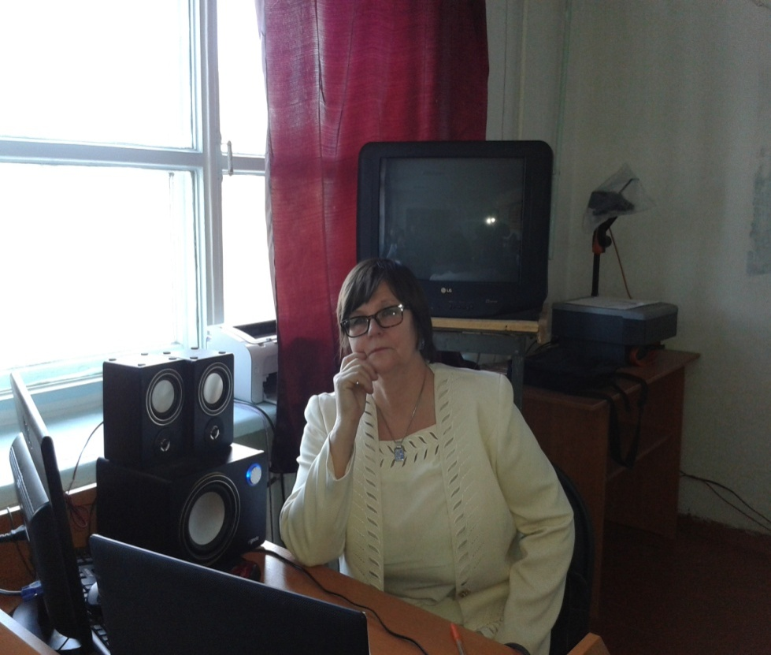
Прием «Комплимент»
Цель данного приема - оценить свою активность и качество работы. Учащиеся оценивают вклад друг друга в урок и благодарят друг друга (Комплимент-похвала, Комплимент деловым качествам, Комплимент в чувствах) и учителя за проведенный урок. Такой вариант окончания урока дает возможность удовлетворения потребности в признании личностной значимости каждого.

Slide 21
РЕФЛЕКСИЯ – ЭТО:
совместная деятельность;
осознание пройденного пути;
фиксация результата;
построение смысловой цепочки;
оценка себя с самим собой,
с другим учеником
РАЗВИТИЕ САМООЦЕНКИ
САМОСТОЯТЕЛЬНОСТИ
КОНКУРЕНТОСПОСОБНОСТИ

